Slide 1


Slide 2
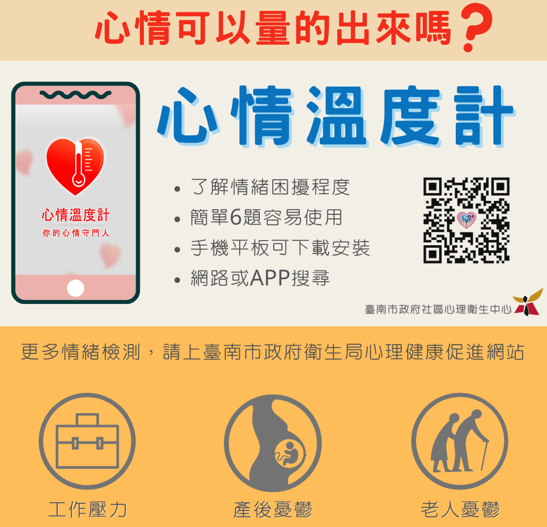

Slide 3
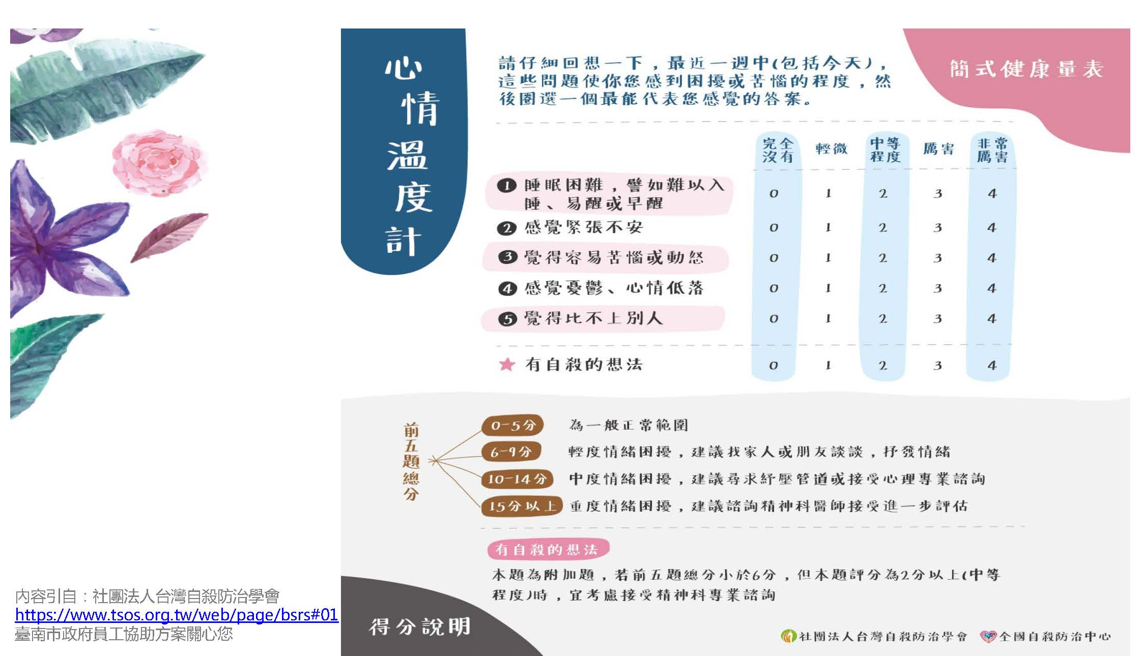

Slide 4
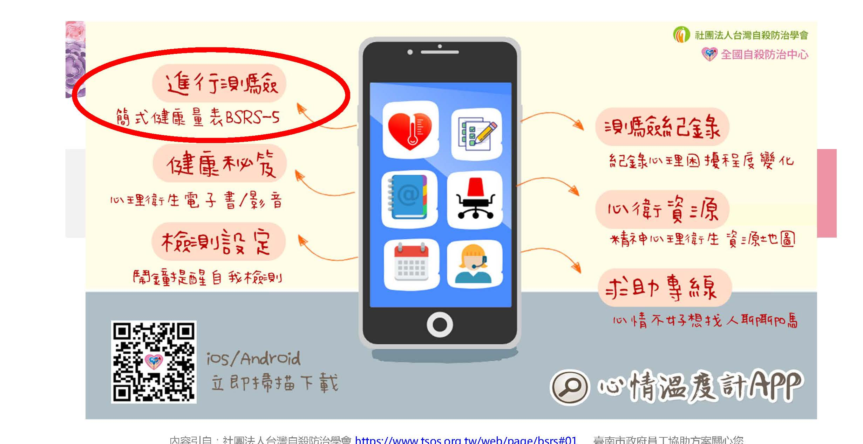

Slide 5
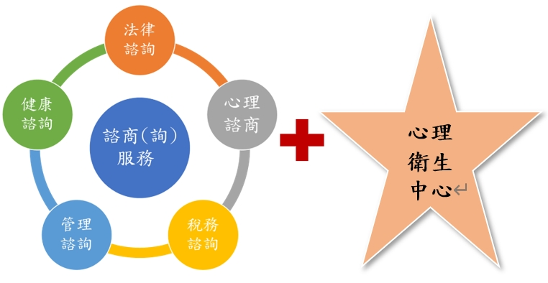
本府員工協助方案提供服務項目，請多加運用

Slide 6
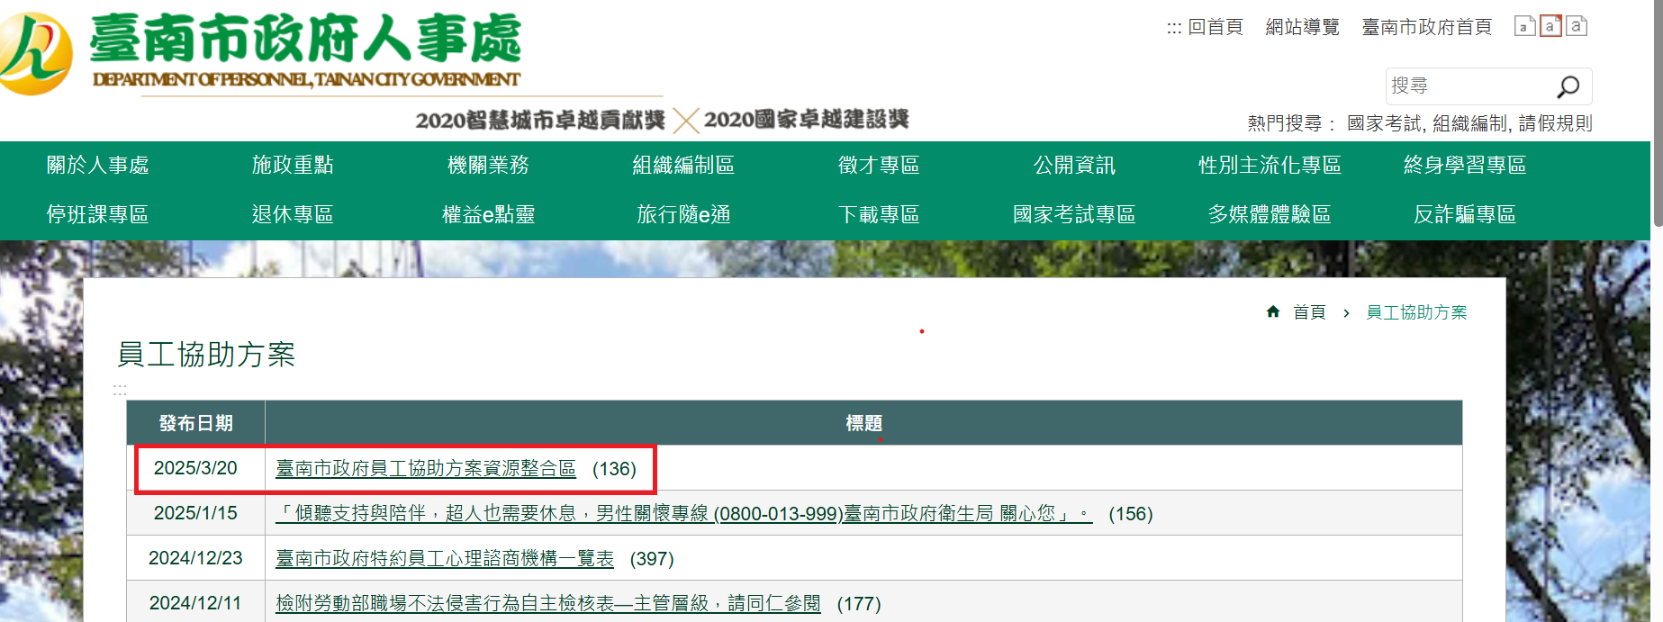
人事處已整備「臺南市政府員工協助方案資源整合區」，
請各校至本府人事處官方網站員工協助方案專區參閱

Slide 7
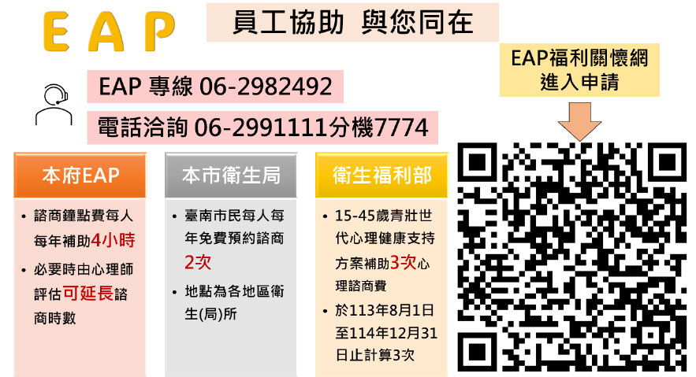
EAP三大實體諮商管道

Slide 8
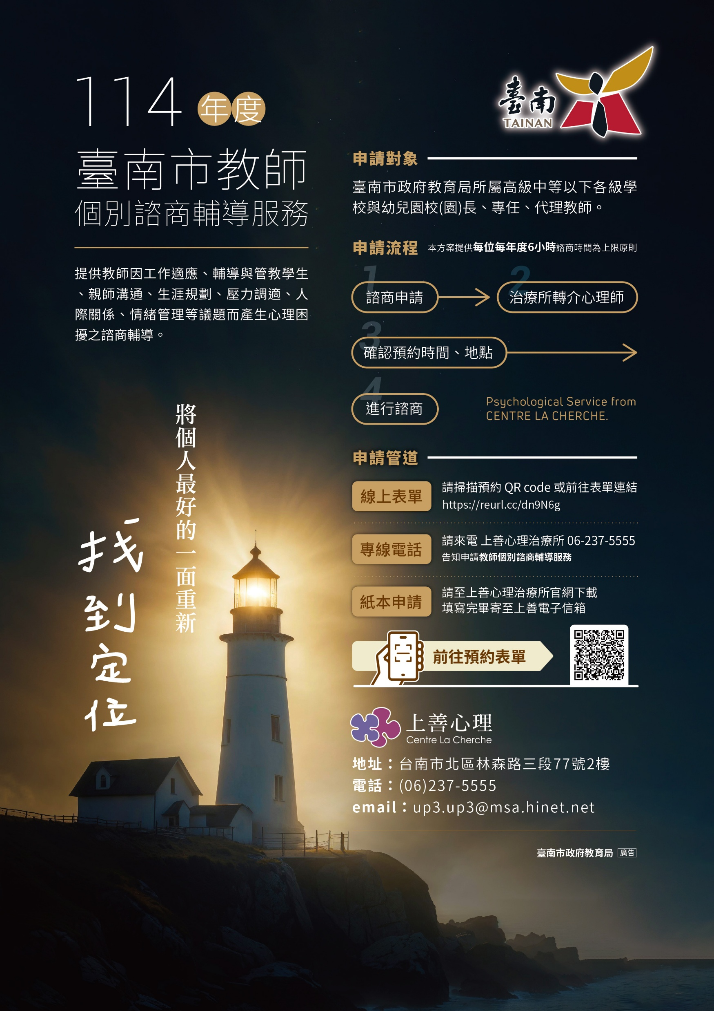
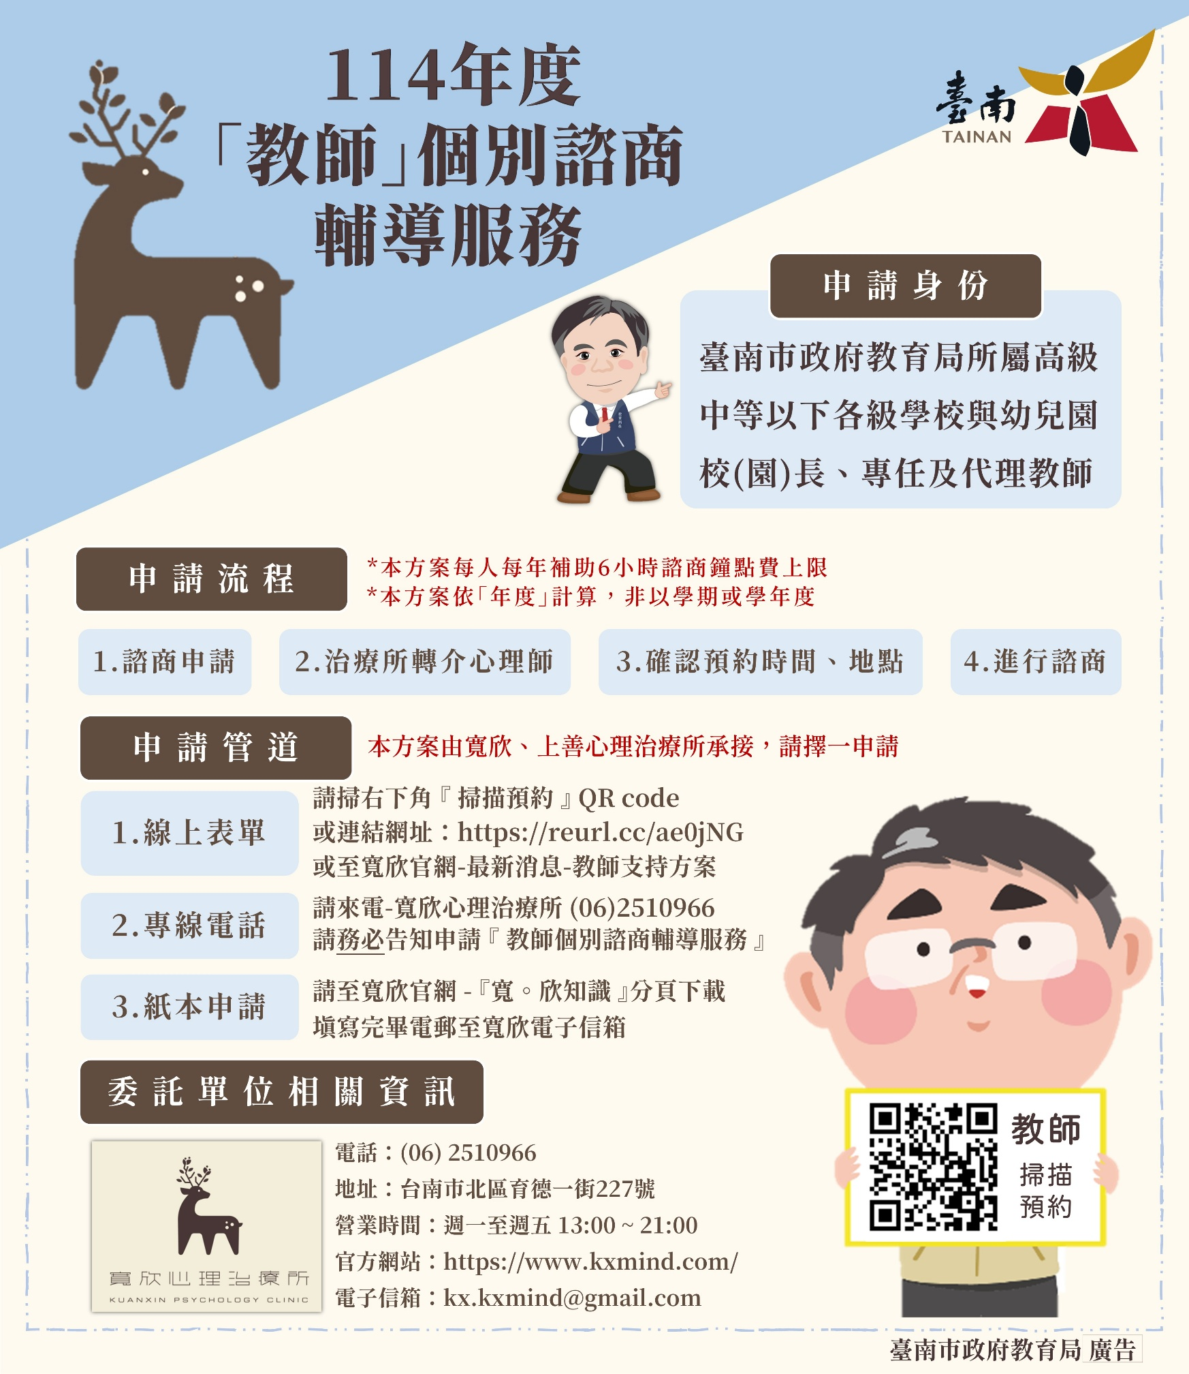
教師個別諮商輔導

Slide 9
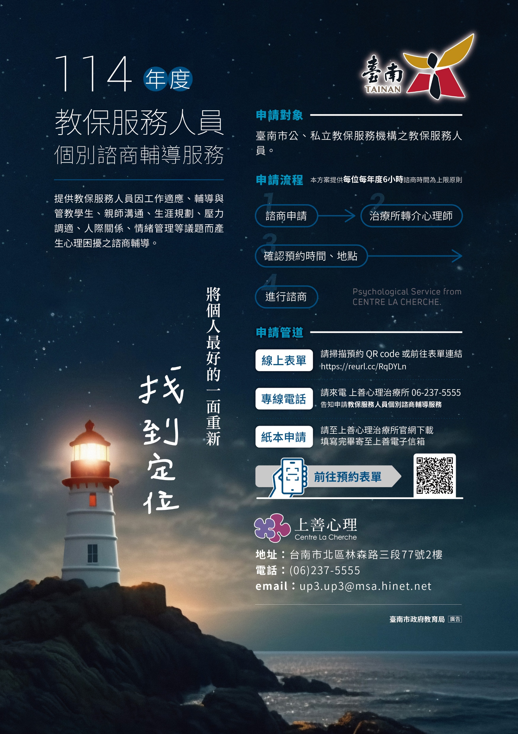
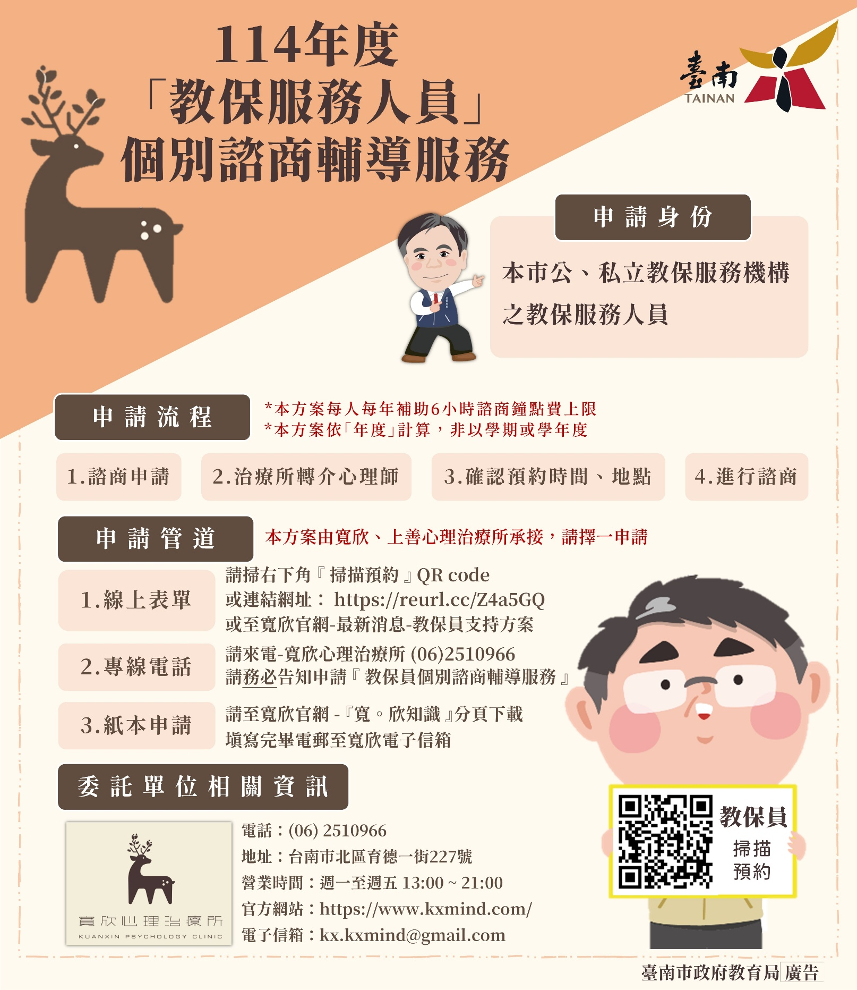
教保服務人員
個別諮商服務

Slide 10



Slide 11


Slide 12


Slide 13


產後不憂鬱
支持+關心

Slide 14
衛生局社區心理衛生中心相關訊息

Slide 15

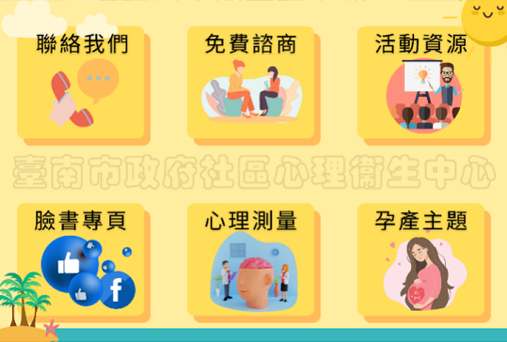
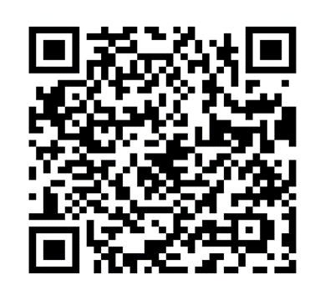
台南市社區心理衛生中心LINE@
支持+關心

Slide 16
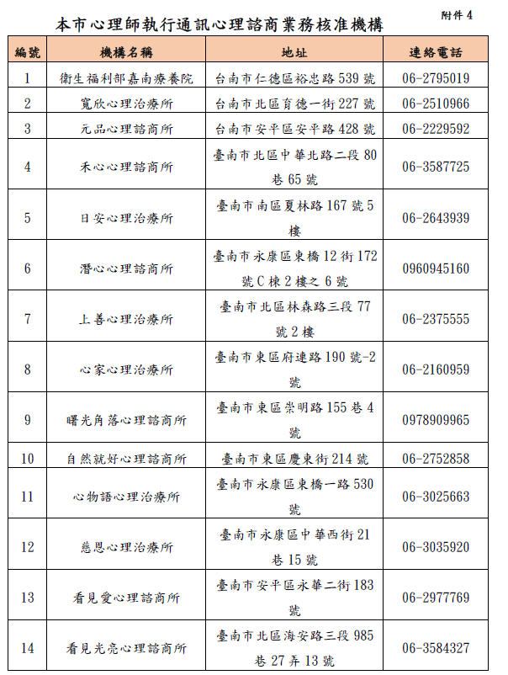
另有通訊心理諮商相關訊息、聯絡方式等，可至人事處官方網站員工協助方案專區參閱

Slide 17
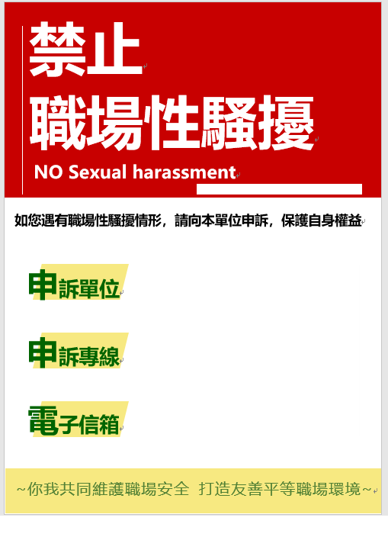

本校人事室
如遭遇性騷擾，
請向本校申訴單位申訴
3032062分機106
molovegh@tn.edu.tw

Slide 18
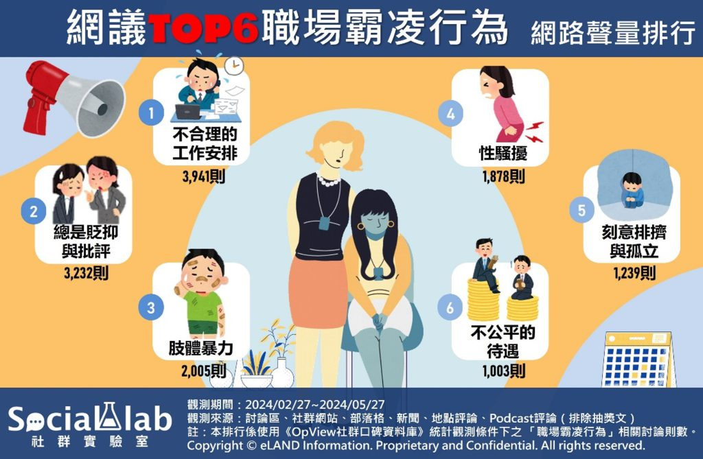

Slide 19
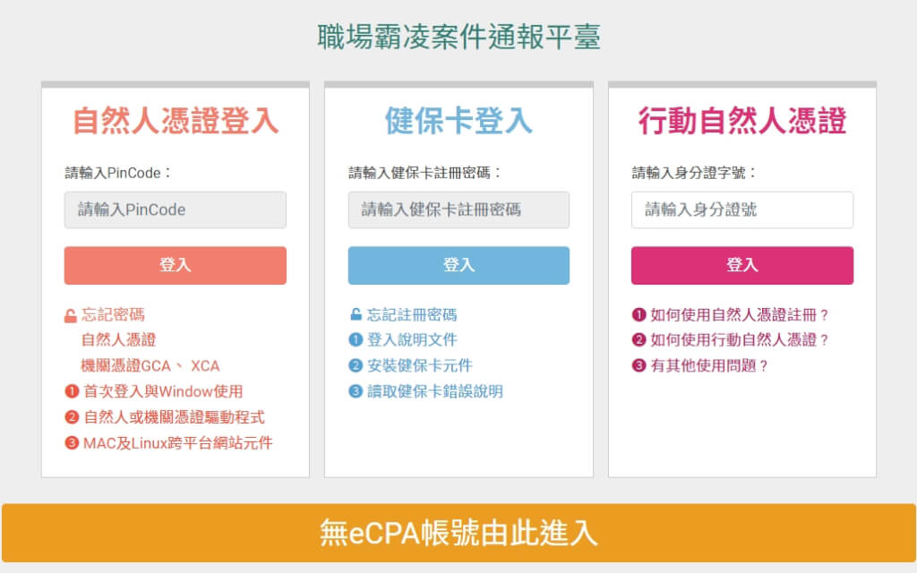
職場霸凌案件通報平臺 https://gov.tw/s4s

Slide 20
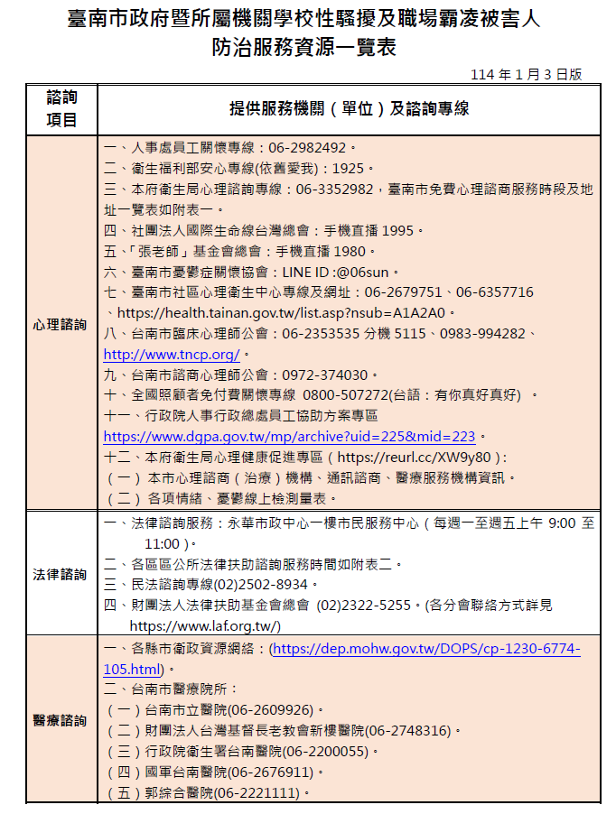
一覽表內含心理諮詢、法律諮詢、醫療諮詢及社會福利資源，並提供各區衛生所免費心理諮商及本府與各區公所法律扶助諮詢服務時段及地址供同仁參考運用

